Slide 1
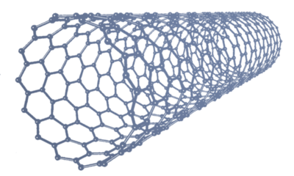
МОСКВА
24-26 ОКТ
IV Международная конференция
2022
Математическое моделирование в материаловедении электронных компонентов
Математическое моделирование элементов систем питания удаленных
электронных устройств оптическим излучением
Литвинов В.Л., Литвинова К.В.
Разработана математическая модель вычисления основных параметров фотовольтаического преобразователя, входящих в уравнение ВАХ, для определения эффективности преобразования энергии монохроматического излучения в электрическую энергию. Важной практической задачей для получения высокоэффективных фотовольтаических преобразователей является снижение величины последовательного сопротивления и повышение значения параллельного сопротивления [1-3].
Построена математическая модель согласования элементов волоконных световодов с фотовольтаическим преобразователем с использованием диэлектрических фоконов в качестве согласующих элементов. При апертуре волокна, в которое вводится излучение, в качестве согласующих элементов целесообразно использовать фоконы с углом конусности не более 0,5 град.
Разработана методика математического моделирования элементов систем питания оптическим излучением, позволяющая получить расчет максимальной длины фокона, при которой отсутствуют потери световой энергии, связанные с излучением через боковую поверхность.
Для математического моделирования элементов систем питания удаленных электронных устройств оптическим излучением получены выражения, определяющие оптимальную длину градиентных линз для непараксиальных световых пучков. Выбор оптимальной длины линзы позволяет снизить потери при стыковке волоконных световодов с фотовольтаическими преобразователями.
Разработанные математические модели реализованы в программном комплексе Simulink пакета MatLab при моделировании переходных процессов [4,5].
Литература
1. Володин, В.Я. LTspice. Компьютерное моделирование электронных схем. - СПб: БХВ Петербург. 2010. – 392 c.
2. Пригарин, С. М. Методы численного моделирования случайных процессов и полей / С. М. Пригарин. – Новосибирск : Изд–во ИВМиМГ СО РАН, 2005. – 259 с.
3. Васильев, К. К. Математическое моделирование систем связи: учебное пособие / К. К. Васильев, М. Н. Служивый. – 2–изд., перераб. и доп. – Ульяновск: УлГТУ, 2010.– 170 с.
4. Литвинов, В.Л. Программа динамического управления мощностью лазера в системе оптического питания «MO_OPT_WIN / Литвинов В.Л., Светличный В.Ю. – Федеральная служба по интеллектуальной собственности. Свидетельство о государственной регистрации программы для ЭВМ № 2020663924 от 05.11.2020г.
5. Литвинов, В.Л. Программа динамического управления мощностью лазера в системе оптического питания «MO_OPT» / Литвинов В.Л., Светличный В.Ю. – Федеральная служба по интеллектуальной собственности. Свидетельство о государственной регистрации программы для ЭВМ № 2020663925 от 05.11.2020г.

